Slide 1
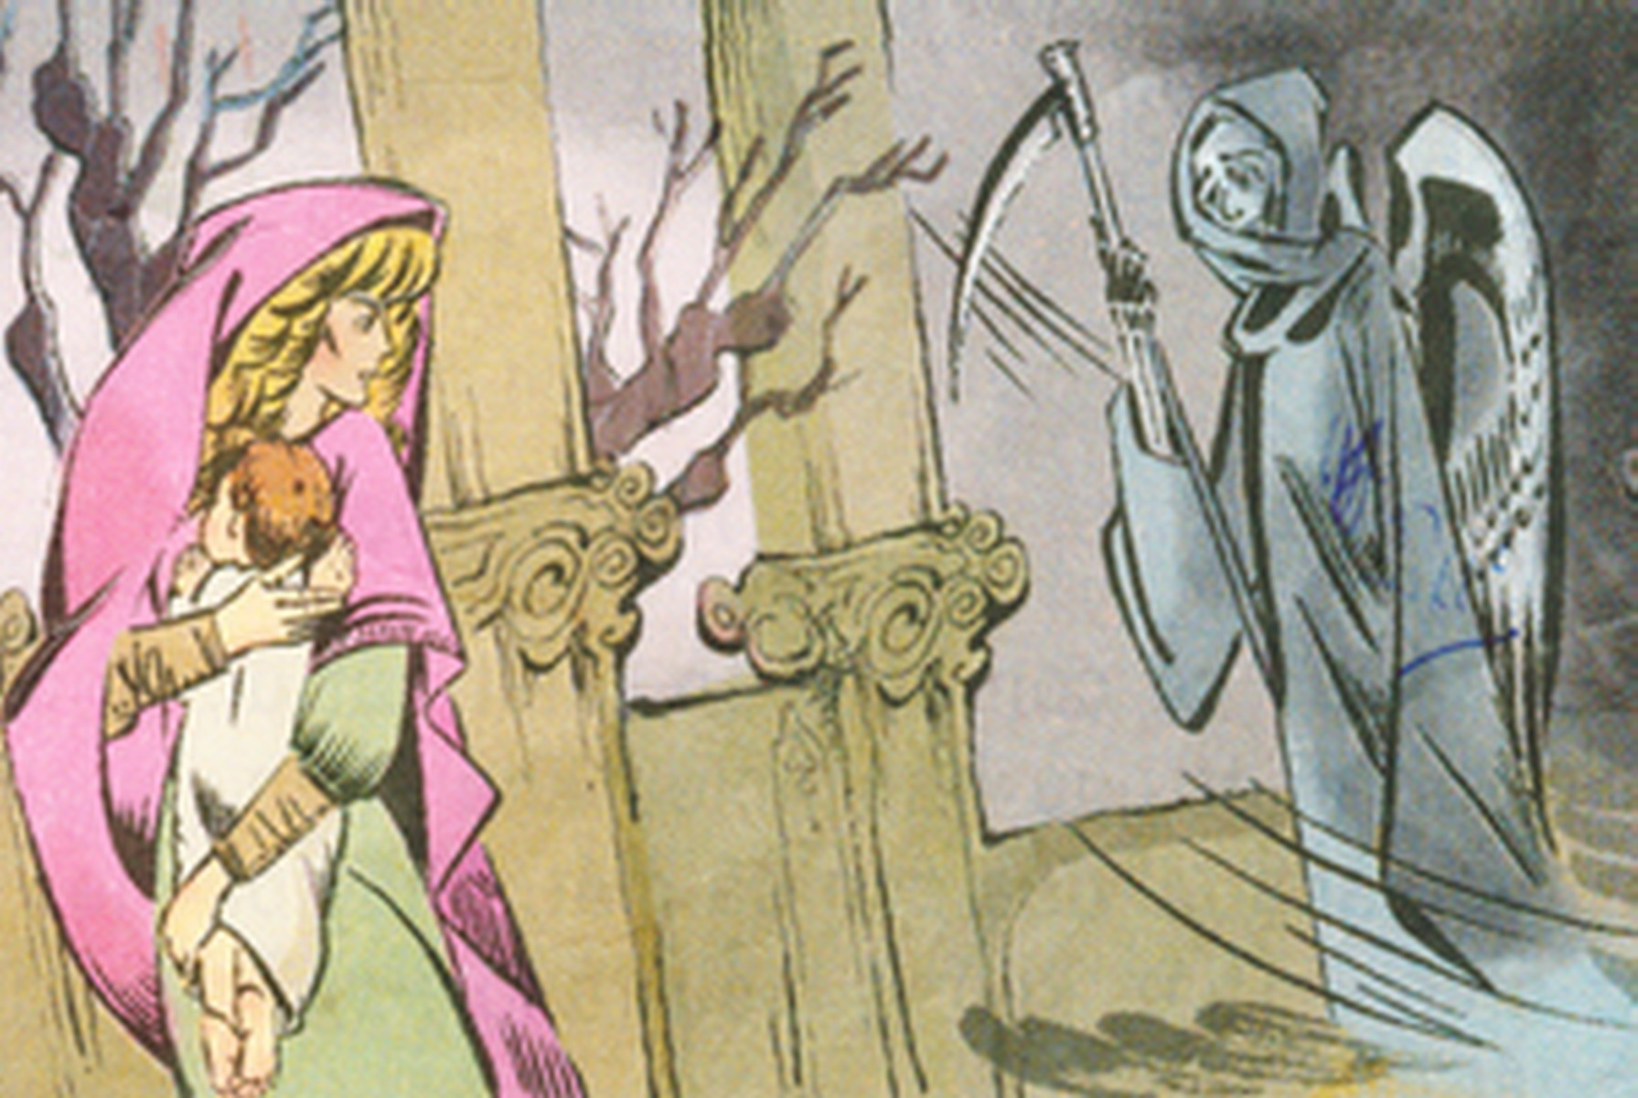
Chính tả (Nghe viết)
Người mẹ

Slide 2
Người mẹ
Một bà mẹ có con bị bắt đi. Nhờ chỉ đường, bà vượt qua bao nhiêu khó khăn, hi sinh cả đôi mắt của mình để giành lại đứa con đã mất. Thấy bà mẹ, vô cùng ngạc nhiên. Thần không hiểu rằng: vì con người mẹ có thể làm được tất cả.
Thần Chết
Thần Chết
Thần Đêm Tối
Thần Đêm Tối
Thần Chết
Thần Chết

Slide 3
Chính tả (Nghe viết)
Người mẹ
Lỗi

Slide 4
Chính tả (Nghe viết)
Người mẹ
Lỗi
Một bà mẹ có con bị Thần Chết bắt đi. Nhờ Thần Đêm Tối chỉ đường, bà vượt qua bao nhiêu khó khăn, hi sinh cả đôi mắt của mình để giành lại đứa con đã mất. Thấy bà mẹ, Thần Chết vô cùng ngạc nhiên. Thần không hiểu rằng: vì con người mẹ có thể làm được tất cả.

Slide 5
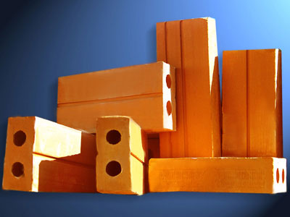
Chính tả (Nghe viết)
Người mẹ
Luyện tập
(2). a) Điền vào chỗ trống d hay r ? Giải câu đố.
Hòn gì bằng đất nặn __a
Xếp vào lò lửa nung ba bốn ngày
Khi ra __a đỏ hây hây
Thân hình vuông vắn đem xây cửa nhà.
r
d
( Là gì ? )
Là hòn gạch

Slide 6
Chính tả (Nghe viết)
Người mẹ
Luyện tập
(2). a) Điền vào chỗ trống d hay r ? Giải câu đố.
(3). Tìm các từ:
b) Chứa tiếng có vầ ân hoặc âng, có nghĩa như sau:
- Cơ thể của người.
- Cùng nghĩa với nghe lời.
- Dụng cụ đo khối lượng (sức nặng).
Thân thể
Vâng lời
Cái cân

